Slide 1
Comment rentabiliser les conférences EPU ?
Une recette probablement non reproductible....
Emmanuelle RIO, Université Paris Sud

Slide 2
Le(s) glaneur(s) et la glaneuse

Slide 3
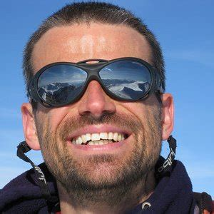
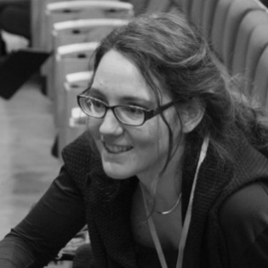
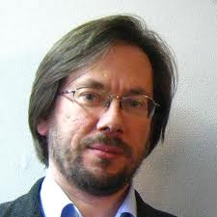
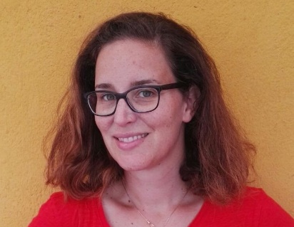
Les ingrédients
Identifier des idoles
Guillaume Blanc
Aude
Caussarieu
Jean-Michel
Courty
Ulysse Delabre
Nathalie Lidgi-Guigui
Simon Ayrinhac Frédéric Blanc Christian Hoffmann

Slide 4
Les ingrédients
Avoir un espace de liberté
UE méthodologie
Parcours MPI et PCST
12-15 groupes de TD
300-450 étudiants

Slide 5
Les ingrédients
Avoir des collègues motivés pour tenter des trucs
Ralph Abi Rizk
Alice Aléon-Toppani
Julien Basset
Lisa Bugnet
Frédéric Bouquet
Yacine Chitour
Astrid Decoene
Hiba Diab
Catherine Even
Stéphane Fishler
Dominique Guianvarch
Clarisse Hammadache
Florent Hivert
Vincent Jeudy
Gaël Latour
Edouard Lecoq
Valentin Lefranc
Samrit Mainali
Michele Mancuso
Martin novoa Brunet
Frédéric Pain
Claude Pasquier
Olivier Plantevin
Anniina Salonen
Imen Taktak
Carole Vouille

Slide 6
L’introduction
Démarche expérimentale et comparaison théorie/expérience

Slide 7
Le but de l’UE et son introduction
Introduire une méthode de physique expérimentale : la comparaison théorie/expérience
Travail sur l’exemple du dérèglement climatique
Etablir une corrélation (production de CO₂ par l’homme/croissance de la température)
Aller au-delà de la corrélation grâce à un modèle
Sources : le cours de Guillaume Blanc
http://callingbullshit.org/

Slide 8
Développement de modèles
Les questions de Fermi et la résolution de problèmes

Slide 9
Les questions de Fermi/La physique à 10%
Estimer la longueur que vous écrivez au cours d’une année scolaire.
Combien de fourmis peut-on mettre dans une baignoire ?
Combien d'hectares planter en blé pour faire du pain pour les français ?
Faire un schéma
Lister les paramètres et les reporter sur le schéma
Ecrire une expression littérale
Faire une application numérique
Commenter
Donner quelques réflexes
Donner confiance aux étudiants
Sources : Enrico Fermi
Cours de Jean-Michel Courty

Slide 10
La résolution de problème
Combien de ballons faut-il pour soulever un être humain ?
Il fait chaud, on ajoute un glaçon à son verre d’eau pour se rafraîchir. Quelle est la température du verre d’eau après la fonte du glaçon ?
Faire un schéma
Lister les paramètres et les reporter sur le schéma
Donner des formules de physique utiles
Expliquer une démarche
Ecrire une expression littérale
Faire une application numérique
Commenter
Donner quelques réflexes
Donner confiance aux étudiants
Commencer à modéliser
Sources : Cours de Jean-Michel Courty

Slide 11
Mener à bien des expériences
Faire des TPs en s’attachant à la méthode expérimentale

Slide 12
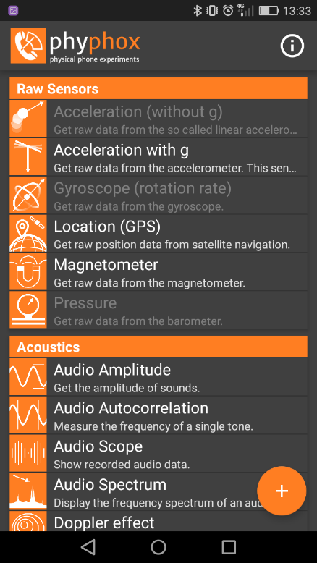
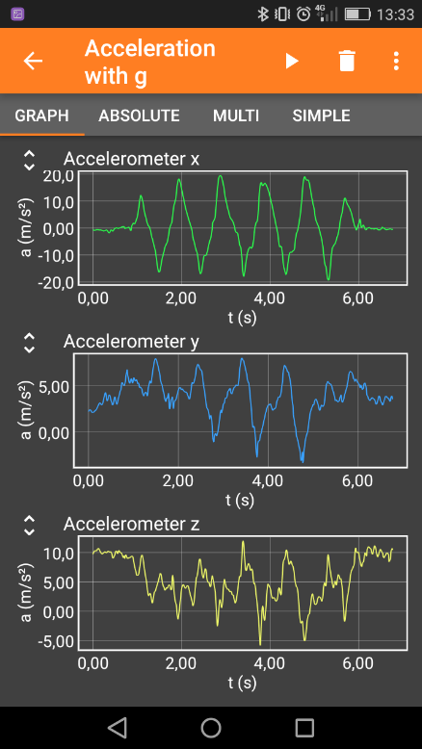
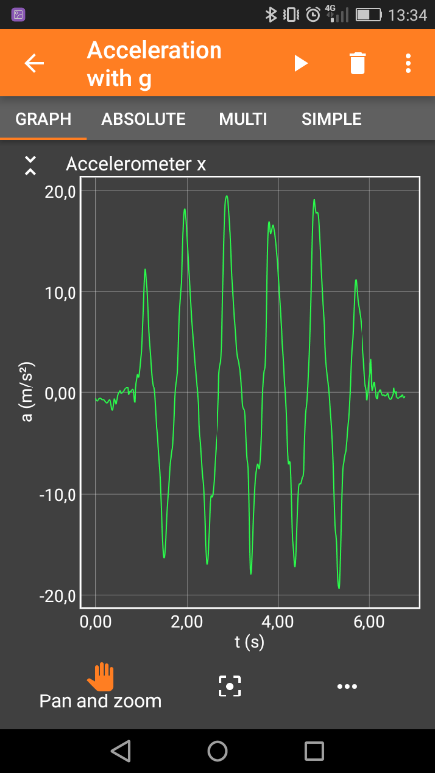
Le travail des TPs – l’utilisation du smartphone
Une séance de manipulation : le pendule
Pourquoi le smartphone ?
=> Pour ne pas installer une salle de TP adhoc…
Source : les tutos d’Ulysse Delabre

Slide 13
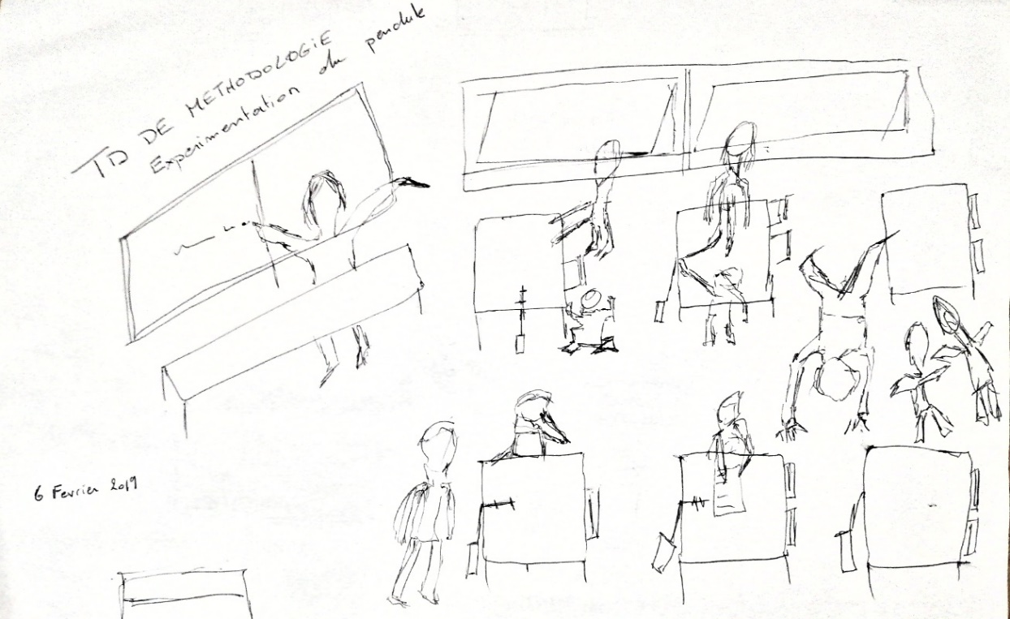
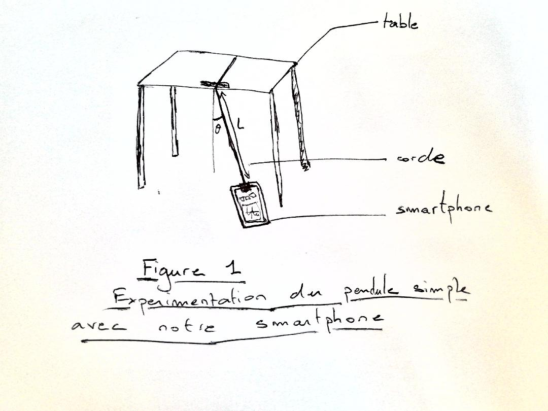
Le travail des TPs – l’utilisation du smartphone
Une séance de manipulation : le pendule
© Reda Gouda

Slide 14
Comparer théorie et expériences

Slide 15
Le travail des TPs – comparer modèle et expérience
Une séance de traitement de données informatique (open office)
$T=2π\sqrt{\frac{l}{g}}$
T
Comment comparer théorie et expérience ?
De manière qualitative ?
De manière quantitative ?
Source ???
$$\sqrt{l}$$

Slide 16
Le travail des TPs – To be continued
Créer des outils communs pour l’ensemble du cycle de licence
Les incertitudes : un discours commun qui prend en compte une cohérence entre le lycée, l’université et les différentes habitudes prises en recherche par les enseignants? ☺
Une grille critériée et des conseils de rédaction pour avoir un message commun sur les CR de TP ? ☺ ☺
Sources : Présentations de Aude Caussarieu
Formation de Christian Hoffmann

Slide 17
Bonus : rendre les étudiants actifs
… même avec un espace de liberté limité et sans collègues motivés

Slide 18
Rendre les étudiants actifs : les boîtiers de vote
Pour animer un cours ?
Pour faire des révisions
Refaire un cours de manière interactive en évitant l’impression de redite
Pour proposer une discussion avant un examen, un partiel : s’auto-évaluer, rappeler les points importants…
Source : Simon Ayrinhac
Clickers puis Wooclap

Slide 19
Rendre les étudiants actifs : les TDs en autonomie
TDs en petits groupes
Avec quelques conditions
Travail en petit groupe
Absence de correction en direct
Travail à rendre
Source : Nathalie Lidgi-Guigui

Slide 20
Conclusion
EPU c’est important parce qu’on rencontre des collègues
Les collègues ne sont pas avares de leur travail
Pour moi, ce lien n’est pas remplaçable (mais complétable ?) par une plateforme/forum/mailing liste…

